Slide 1
Tilannekatsaus:
Perusopetuksen päätelaiteprojekti
Kasvatus- ja opetuslautakunta 15.2.2017

Slide 2
Perusopetuksen digitalisaatiohanke
Tällä hetkellä kaksi projektia
Perusopetuksen päätelaiteprojekti
Digitaalisten oppimisympäristöjen kehittäminen

Slide 3
Ohjausryhmä
Tommi Tuominen, palvelualuejohtaja, pj
Pia Lagercrantz, kehittämispäällikkö, varapj
Tero Nylund, kumppanuuspäällikkö
Jouni Paakkinen, toiminnanjohtaja
Henri Littunen, rehtori
Nicke Wulff, rehtori
Mikko Nikkola, apulaisrehtori
Antti Hyssälä, apulaisrehtori
Kokouksissa lisäksi IT-palveluiden ja TOP-keskuksen asiantuntijoita/projektityöntekijöitä

Slide 4

Toiminnan tavoitteet

Slide 5
TVT-osaamisen pääalueet (OPS 2016)
Käytännön taidot ja oma tuottaminen
Vastuullinen ja turvallinen toiminta
Tiedonhallinta sekä tutkiva ja luova työskentely
Vuorovaikutus ja verkostoituminen
TVT on oppimisen väline ja kohde.

Slide 6
Opetuksen, oppimisen ja toimintakulttuurin muutos: Digitalisaatio
Päätelaite- ratkaisu
Tekninen ja pedagoginen tuki
Opettajien osaamisen kehittäminen
Digitaaliset oppimis-ympäristöt ja materiaalit
OPS + Tieto- ja viestintätekniikan opetuskäytön suunnitelma
Johtaminen
Innostaminen
Sitouttaminen
Arviointi

Slide 7
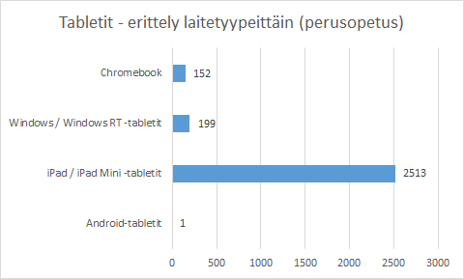
Perusopetuksen laitekanta 2016
Perusopetuksessa tietokoneita n. 3300 (jatkuvuus on) – sisältää myös hallinnon laitteet
Tablettilaitteita n. 2865 (jatkuvuus puuttuu)
Uutta: Eko-PC n. 1000 kpl jaettu

Slide 8
Tavoitetila / lukuvuosi 2019-2020
Luokat 1-3: Yhteiskäyttöisiä tablettilaitteita, 1 laite per 3 oppilasta (yhteensä n. 1500 laitetta)
Luokat 4-6: Oppilailla henkilökohtainen tablettilaite (n. 4500 laitetta)
Luokat 7-9: Oppilailla henkilökohtainen kannettava tietokone (n. 4500 laitetta)
Opettajilla henkilökohtainen päätelaite.

Slide 9
Tilanne / syksy 2017
Luokat 1-3: Yhteiskäyttöisiä tietokoneita ja tablettilaitteita, laitekannan täydentäminen.
4. luokat: Oppilailla henkilökohtainen tablettilaite (n. 1500 laitetta)
7. luokat: Oppilailla henkilökohtainen kannettava tietokone (n. 1500 laitetta)
Muut luokka-asteet: Yhteiskäyttöisiä tietokoneita ja tablettilaitteita (nykyinen laitekanta)
Opettajilla henkilökohtainen päätelaite.

Slide 10

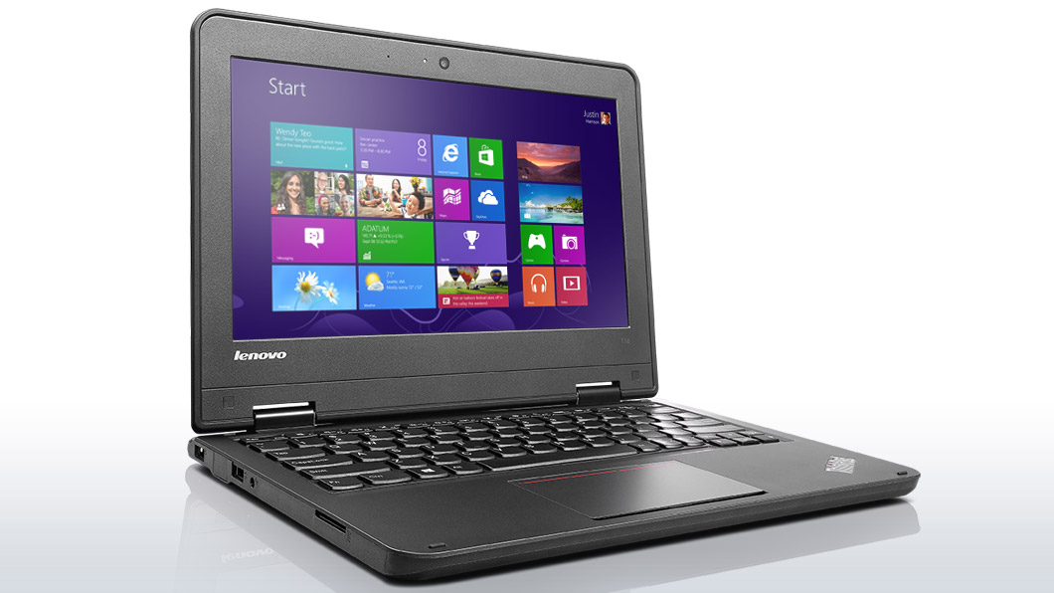
Hankittavat päätelaitteet 2017-
Luokat 4-6
Tablettilaite
(iPad Air)
Luokat 7-9
Windows 10 PC
Luokat 1-3
Tablettilaite (iPad Mini)

Slide 11
Toimenpiteitä 2017
Langattomien verkkojen kapasiteetin ja kattavuuden parantaminen
Opettajien täydennyskoulutus
Tutoropettajatoiminnan käynnistäminen, muu pedagoginen tuki
Päätelaitteiden hankinta ja käyttöönotto
Tarvittavien oheislaitteiden hankinta (latausratkaisut, kuvansiirto)

Slide 12
Kustannusarvio / laitteet:
Oppilasmäärät 2016-2017: 4. lk 1436 ja 7. lk 1369, yht. 2805
1450 kpl iPad Air 2 á n. 364 € = 527 800 €
1400 kpl Windows 10 –laite n. 350 € = 490 000 €
Lisäksi 4. lk opetuskäyttöön iPad-laitteita, n. 80 kpl = 29 120 €
iPad-laitteisiin suojakuori alkaen á 29 €
Näppäimistöjä tabletlaitteisiin á 30 € (erä per koulu)

Slide 13
Kustannuksista / muut:
Tekninen tuki (IT-palvelut)
  Käyttäjähallinta
  Laitteiden hallinta, hallintajärjestelmien ylläpito
  Sovellusasennusten tuki
  Huoltopyynnöt
WLAN-verkon kustannukset
Sähköverkkojen parantaminen tarvittaessa

Slide 14
Kustannuksista / muut:
Pedagoginen tuki
  Koulukohtainen pedagoginen tuki (tutoropettajat/TVT-vastaavat)
  Keskitetty pedagoginen tuki
Osaamisen kehittäminen
  Koulutukset ym.
Sähköiset oppimisympäristöt
  Kehittäminen ja laajentaminen
Sähköiset sisällöt

Slide 15
Tutoropettajatoiminta 2017-
OPH:lta saatu avustusta vuodelle 2017
Tutoropettajien koulutukseen (46 750 € sis. omarahoitus)
Tutoropettajien toimintaan (170 000 € sis. omarahoitus)
Tutoropettajat
tukevat pedagogiikan uudistumista ja edistävät opetuksen digitalisaatiota
tukevat työyhteisöjen osaamisen ja yhteisopettajuuden kehittämistä sekä toimivat vertaistukena
osallistuvat aktiivisesti koulujen toimintakulttuurin uudistamiseen
Lisäksi TVT-vastaavaopettajien verkoston toiminta jatkuu.

Slide 16
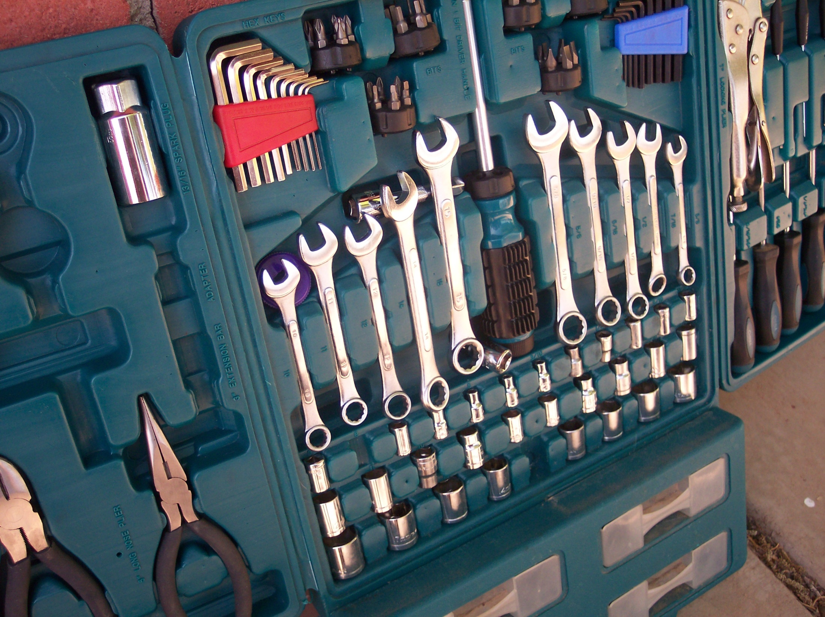
Lähde: Tiedote 1986

